Slide 1




일본의 예절
22371114 최은서

Slide 2




목차
01
식사 예절
02
온천 예절
03
대중교통 예절
04
기본 예절

Slide 3
식사 예절

Slide 4





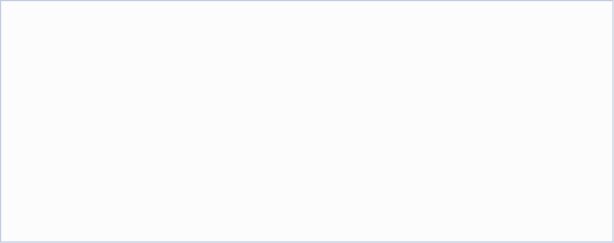
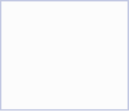
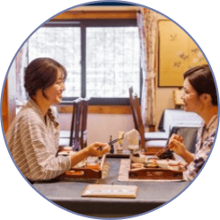
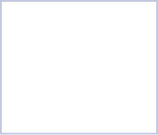
식사 예절
기본적인 일본의 식사 예절
01
02
문과 반대되는 쪽이 상석.
손님을 맞이할 때, 문과 반대되는 쪽으로 앉게 함.
03
입 구
04
방
욕실
화장실
05
06
07
거실
방
방
08
04

Slide 5
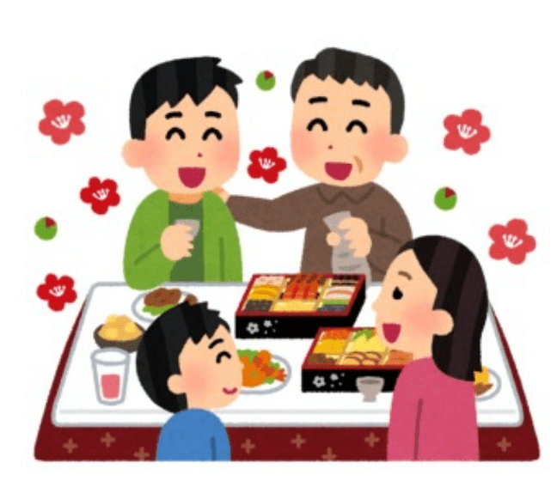
식사 예절
기본적인 일본의 식사 예절
01
02
어른이나 주빈보다 주변 사람이 먼저 앉음.
이후 일어날 땐 어른이나 주빈이 먼저 일어남.
03
04
05
06
07
08
05

Slide 6
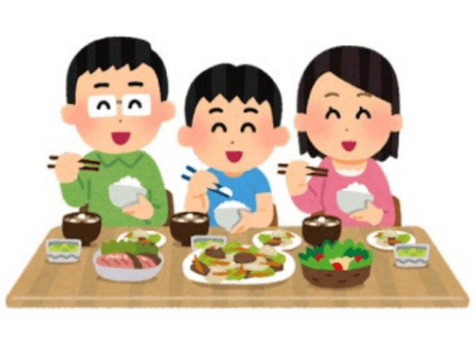
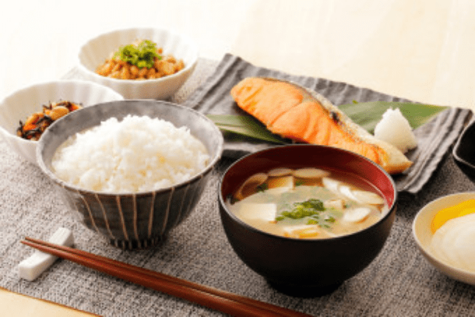
식사 예절
기본적인 일본의 식사 예절
01
02
식사 시 한접시에 한 요리만 담음.
젓가락은 받침대에 가지런히 놓아야 함.
03
04
05
06
07
08
06

Slide 7
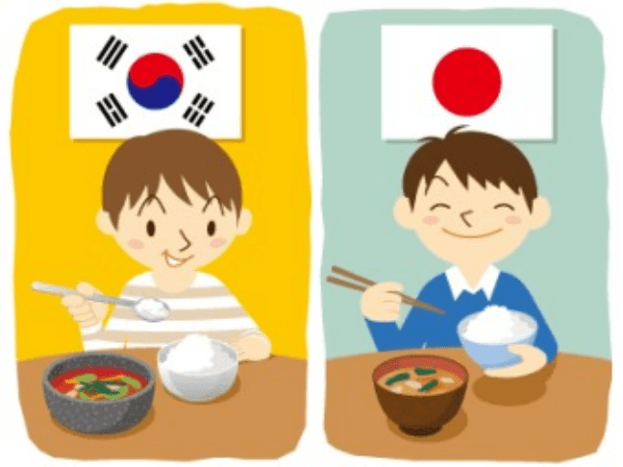
식사 예절
기본적인 일본의 식사 예절
01
02
한국과 다르게 밥공기를 들어올려 젓가락으로 밥을 먹음.
03
04
05
06
07
08
07

Slide 8
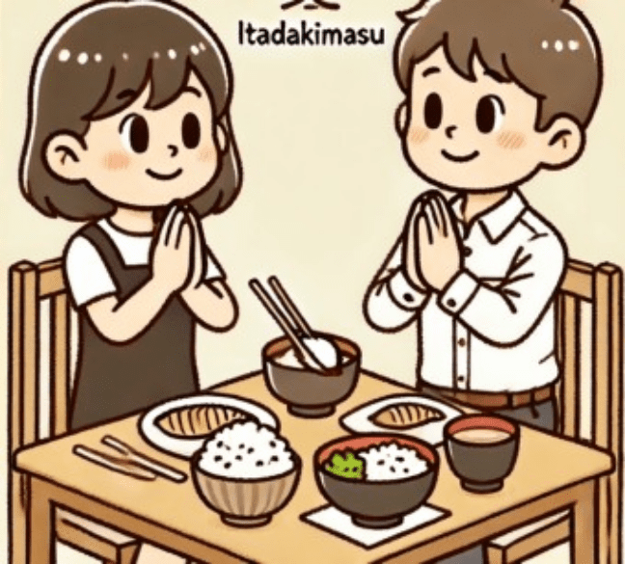
식사 예절
기본적인 일본의 식사 예절
01
일본은 식사를 시작할 때
두손을 모아 잘먹겠습니다.(いただきました)
라고 한 후 밥을 먹음.
02
03
04
05
06
07
08
08

Slide 9
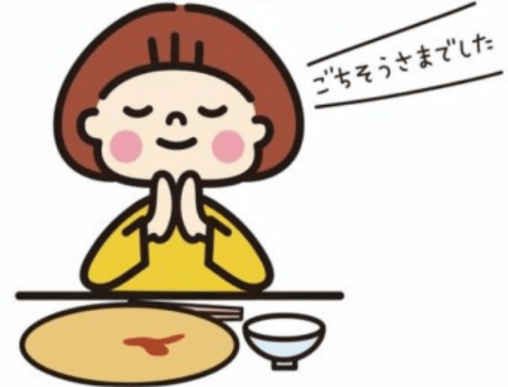
식사 예절
기본적인 일본의 식사 예절
01
식사를 마친 후
잘 먹었습니다(ごちそうさまでした)
라고 하며, 젓가락을 내려놓음.
02
03
04
05
06
07
08
09

Slide 10
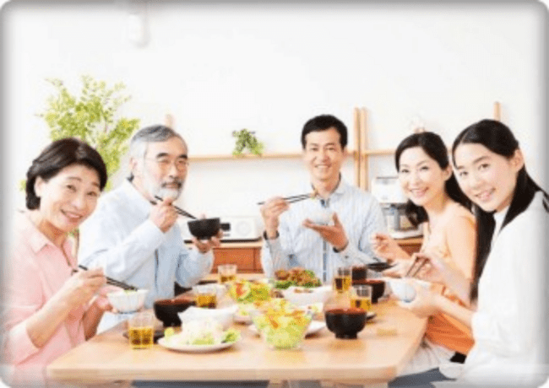
식사 예절
기본적인 일본의 식사 예절
01
02
03
초대 받은 가정에서 식사를 한 후,
핸드폰을 만지거나, 너무
편한 자세로 앉아있는 것은
무례하다는 인상을 줄 수 있음.
04
05
06
07
08
10

Slide 11
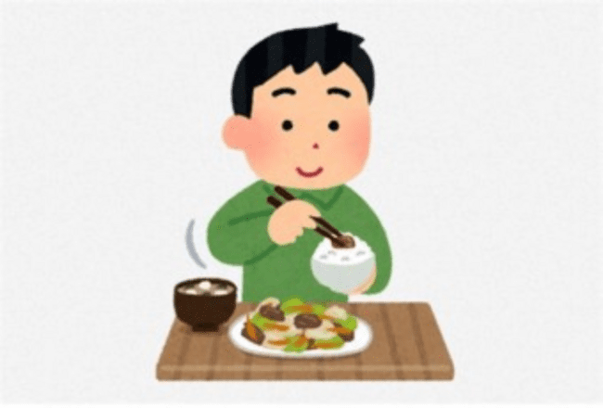
식사 예절
기본적인 일본의 식사 예절
01
02
밥을 다 먹지 않고 조금 남겨두면,
밥을 더 먹고 싶다는 의미가 됨.
03
04
05
06
07
09
11

Slide 12
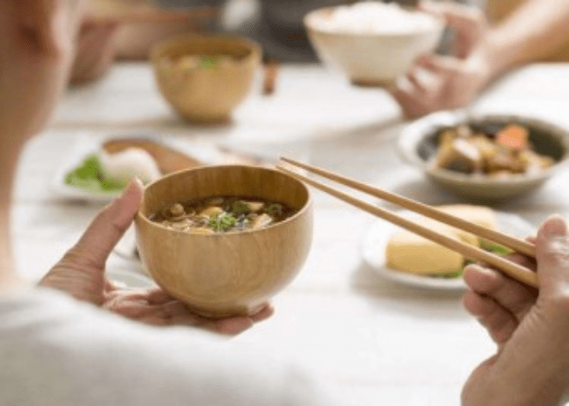
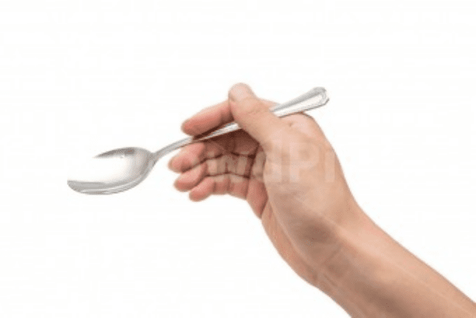

식사 예절
기본적인 일본의 식사 예절
01
국을 먹을 때에도 숟가락을 쓰지 않고,
젓가락을 국 그릇안에 넣어 건더기가 입안에
들어가는 것을 막음.
02
03
04
05
06
07
09
12

Slide 13
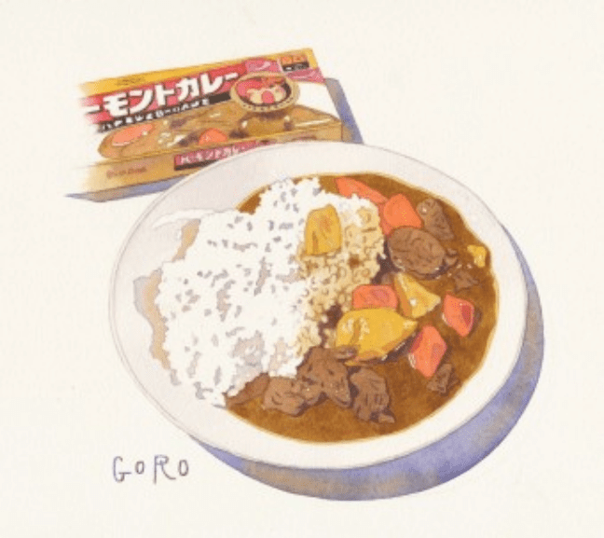
식사 예절
기본적인 일본의 식사 예절
01
02
카레라이스를 먹지 않은 이상,
밥먹을 때 숟가락을 사용하지 않음.
03
04
05
06
07
09
13

Slide 14
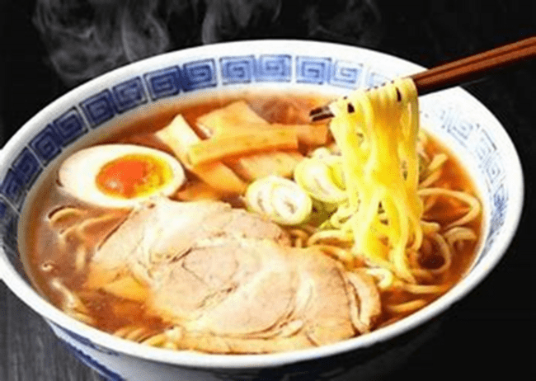
식사 예절
기본적인 일본의 식사 예절
01
02
03
04
라멘이나 우동같이 뜨겁고 무거운 그릇은 들고 먹지 않음.
면 요리를 먹을 때 후루룩 소리를 내는 것이
요리사에 대한 예의.
05
06
07
09
14

Slide 15
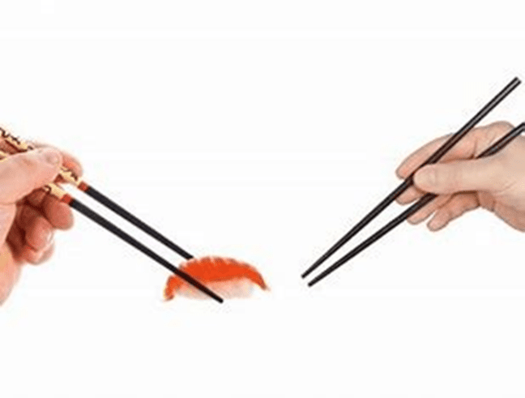
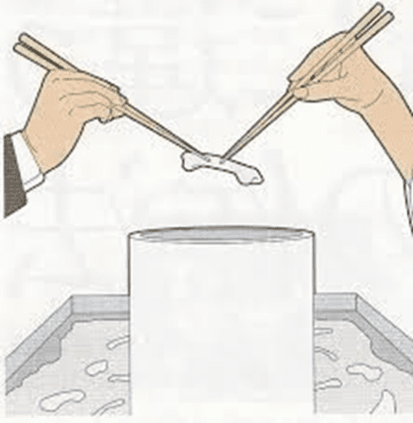

식사 예절
일본 젓가락 사용 문화
01
02
하시와타시(はしわたし)
자신의 젓가락을 사용해 상대에게
음식을 건내는 행동
일본에선 음식을 건네줄 때 젓가락을 사용해서 건네 받으면 안됨.
시체를 화장한 후 특별한 젓가락을 이용하여 유골을 건네 주는데, 이것이 유사한 행위로 판단되기 때문.
03
04
05
06
07
08
15

Slide 16
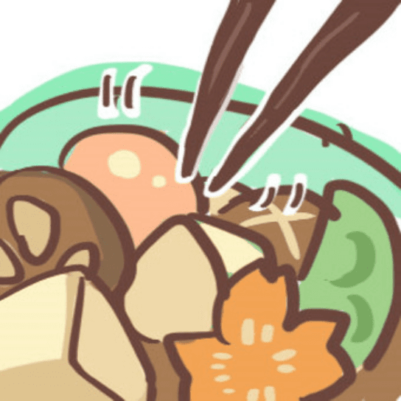

식사 예절
일본 젓가락 사용 문화
01
사구리바시(さぐりばし)
안쪽에 있는 음식을 젓가락으로 골라
끄집어 내는 행동
02
03
04
젓가락으로 음식을 휘저어 고르며
먹는 것은 예의에 어긋남.
05
06
07
08
16

Slide 17
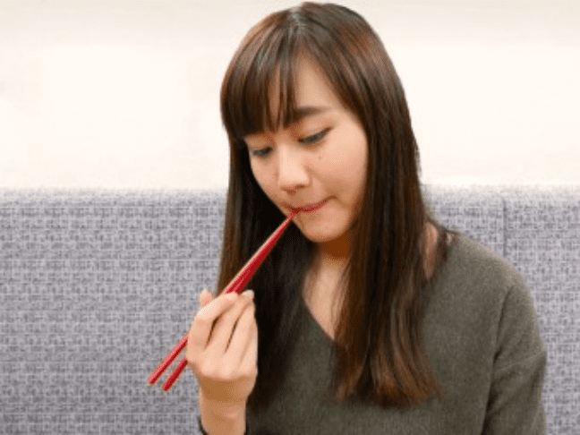

식사 예절
일본 젓가락 사용 문화
01
네부리바시(ねぶりばし)
음식을 먹는 중이 아님에도
젓가락을 입에 물고 있거나 핥는 행동
02
03
04
일본인들은 이 행동을
청결하지 못한 행동으로 생각함.
05
06
07
08
17

Slide 18
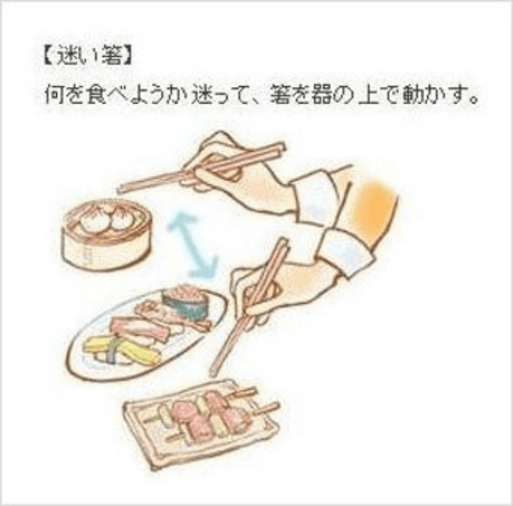
식사 예절
일본 젓가락 사용 문화
01
마요이바시(まよいばし)
젓가락을 든채 어떤 것을 먹을 지 고민하면서
음식을 먹기 위해 기웃거리는 행동
02
03
04
일본인들은 이 행동을
좋지 않은 행동으로 생각함.
05
06
07
08
18

Slide 19
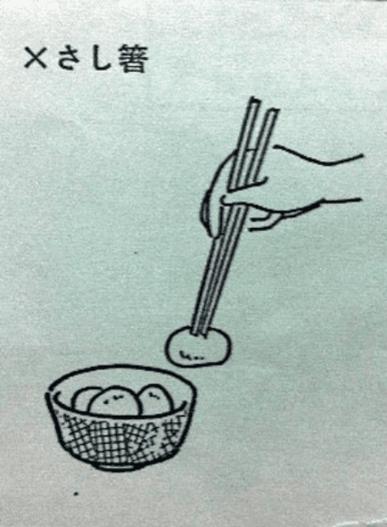

식사 예절
일본 젓가락 사용 문화
01
사시바시(さしばし)
음식을 젓가락으로 콕
찍어서 먹는 행동
02
03
04
05
06
07
08
19

Slide 20


식사 예절
Lv.8
일본 젓가락 사용 문화
01
와타시바시(わたしばし)
식사도중 젓가락을 음식위
가운데에 놓는 행동
02
03
고인이 건너는 강에
다리를 놓는 모습으로 연상되어
불길한 행동으로 여겨짐.
04
05
06
07
08
20

Slide 21
온천 예절

Slide 22
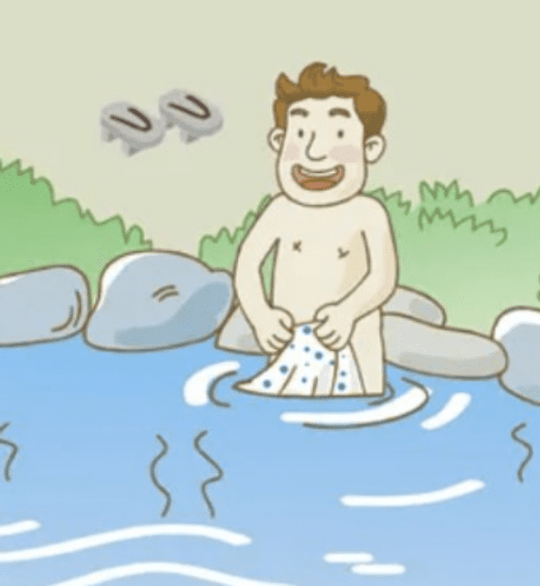
온천 예절
기본적인 일본의 온천 예절
01
02
수건으로 중요부위를 가려야 함.
03
다 내놓고 다니는 것을
곱지 않은 시선으로 봄.
04
05
06
07
08
22

Slide 23
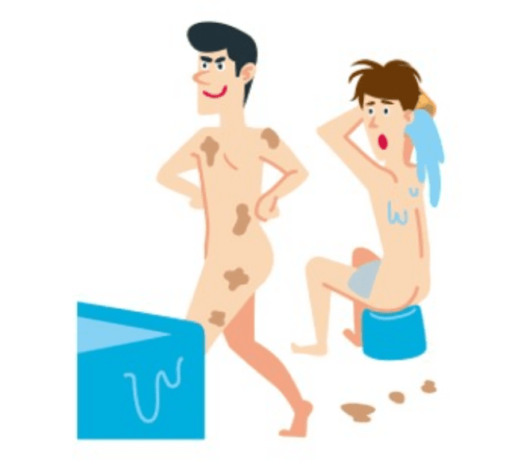

온천 예절
기본적인 일본의 온천 예절
01
02
온천 탕에 들어가기전 꼭
샤워를 하고 몸을 씻고 들어가야 함.
03
04
05
06
07
09
23

Slide 24

온천 예절
기본적인 일본의 온천 예절
01
02
수건을 욕조에 담구면 안됨.
03
실내 이동 시에는 몸을 가리고 이동하는 것이 예의이나,
몸을 타올로 감싼 채로 입욕하거나
탕에 타올을 걸쳐 두는 것도 비매너임.
04
05
06
07
08
24

Slide 25
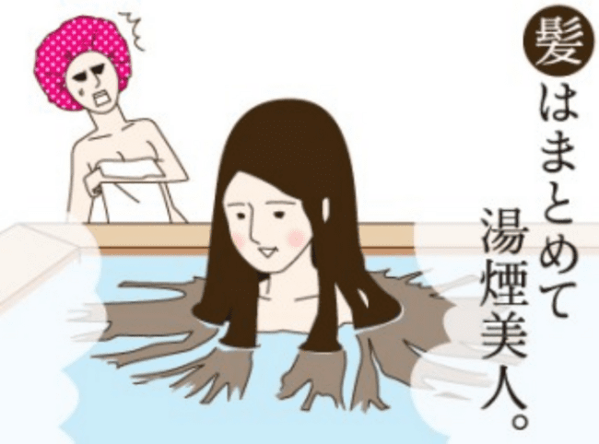

온천 예절
기본적인 일본의 온천 예절
01
02
머리카락을 묶지 않고 탕에 들어가는 행동
03
머리카락은 공기와 닿아 있어서 세균 등이
붙어있는 경우가 많아 머리를 묶고 탕에 들어가야함.
04
05
06
07
08
25

Slide 26
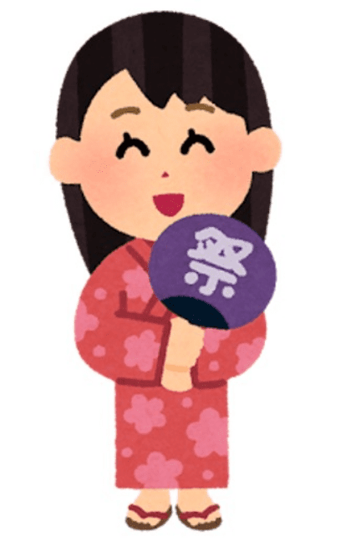
온천 예절
기본적인 일본의 온천 예절
01
02
료칸 같은 곳에서 온천을 즐기고 나면,
유카타로 갈아입는 것이 예의.
03
04
05
06
07
08
26

Slide 27
대중교통 예절

Slide 28
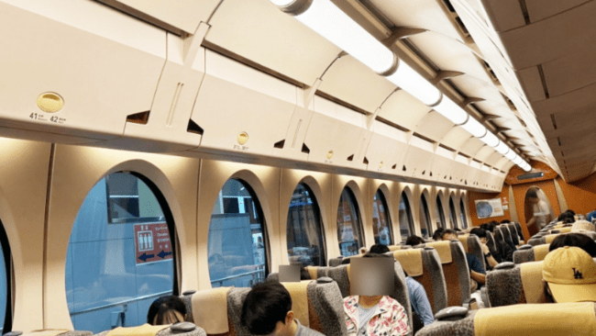
대중교통 예절
기본적인 일본의 대중교통 예절
01
02
대중교통 이용시 정숙하기.
03
일본의 대중교통에서는 전화 통화를 자제하고
작은 소리로 대화해야 함.
일상적인 대화도 필요하지 않으면
버스나 전철에서는 대화하지 않음.
04
05
06
07
08
28

Slide 29
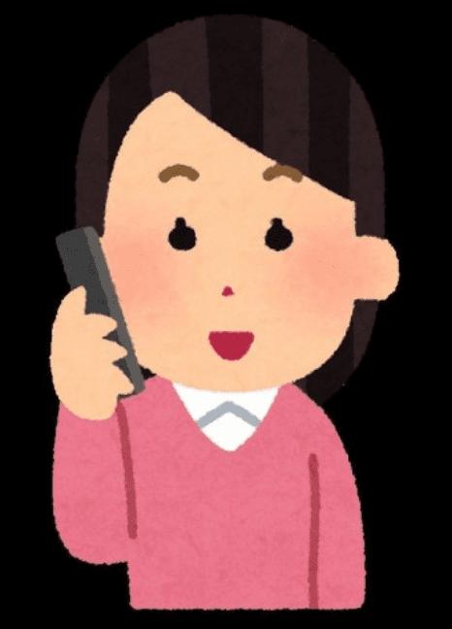
대중교통 예절
기본적인 일본의 대중교통 예절
01
02
전화통화는 하차 후에 구석에서
조심스럽게 하기도 하고 전철의 경우
개찰구 통과 후 자유롭게 전화통화를 함.
03
04
05
06
07
09
29

Slide 30
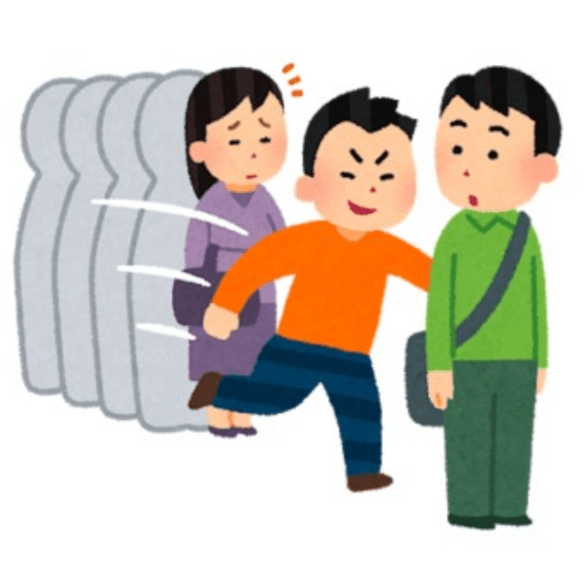

대중교통 예절
기본적인 일본의 대중교통 예절
01
02
지하철이나 버스를 탈 때는 줄을 서고,
내리는 사람을 먼저 기다린 후에 타야함.
절대 새치기나 비집고 들어가거나
새치기의 오해 소지가 있는 행동을 해서는 안됨.
03
04
05
06
07
08
30

Slide 31
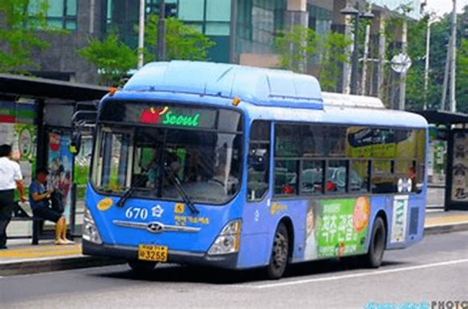
대중교통 예절
기본적인 일본의 대중교통 예절
01
02
일본의 버스는 뒷문으로 타서 앞문으로 내림.
내릴 때 계산함.
거리가 늘어나면 늘어날수록 요금이 늘어감.
안전을 중시해서 완전히 정차한 후 내리라는
안내방송을 하고, 실제로 확인함.
03
04
05
06
07
08
31

Slide 32
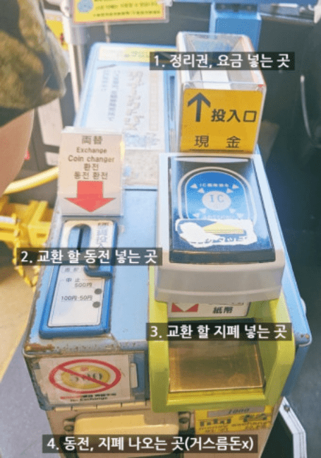
대중교통 예절
기본적인 일본의 대중교통 예절
01
02
주의사항
03
04
거스름돈을 따로 주지 않기
때문에 금액을 맞춰서 넣어야함.
05
06
07
08
32

Slide 33
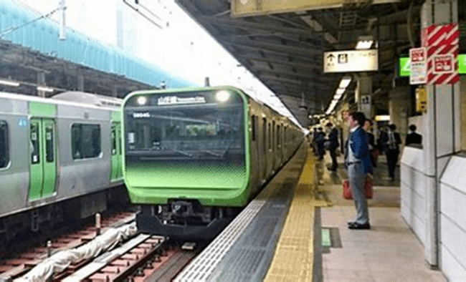
대중교통 예절
기본적인 일본의 대중교통 예절
01
02
지하철과 지상을 달리는 전차를 구별하여 부름.
버스와 동일하게 지하철도 구간제를 적용하여,
오래 탈 수록 금액이 늘어남.
03
04
05
06
07
08
33

Slide 34
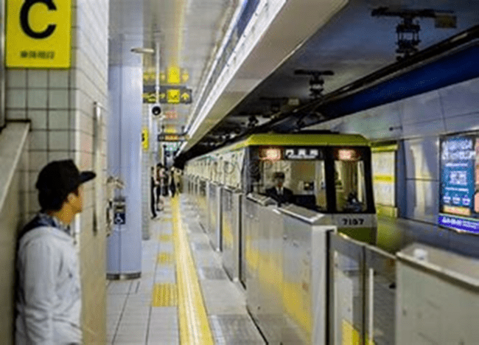
대중교통 예절
기본적인 일본의 대중교통 예절
01
02
최근에 스크린도어를 설치하고 있으나,
아직 그 수가 많지 않음.
03
04
05
06
07
08
34

Slide 35
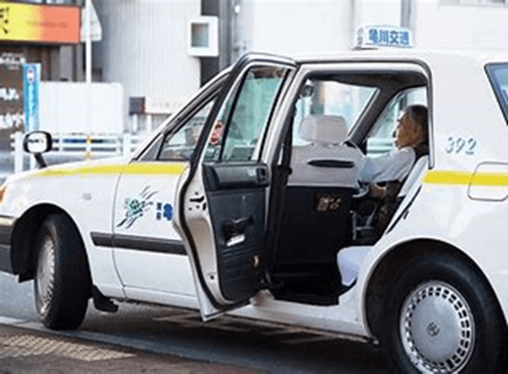
대중교통 예절
Lv.8
기본적인 일본의 대중교통 예절
01
02
일본에선 택시를 탈 때 문을 열지 않아도 됨.
03
주로 현금으로 계산하며, 앞에 트레이에 돈을 놔두면 됨.
택시비가 지역마다 천차만별임.
안전벨트를 하는 것이 의무적.
04
05
06
07
08
35

Slide 36
기본 예절

Slide 37
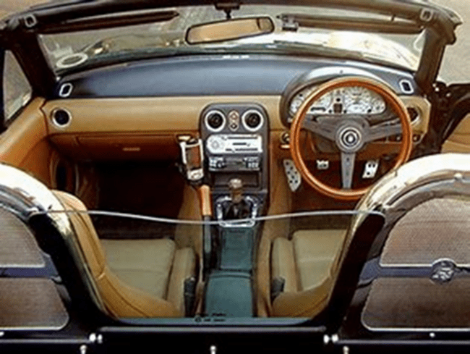
기본 예절
좌측통행
01
02
03
한국과 달리 좌측통행이 기본이기 때문에
에스컬레이터, 운전석, 보행자 길 모두
좌측으로 되어있음.
04
05
06
07
08
37

Slide 38
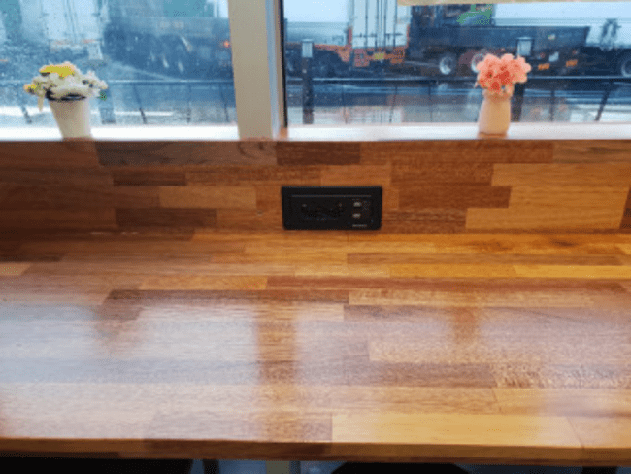

기본 예절
콘센트 사용
01
02
일본은 전기세가 매우 비싸기 때문에
카페, 식당 같은곳에서 함부로
콘센트를 써서는 안됨.
03
04
05
06
07
09
38

Slide 39
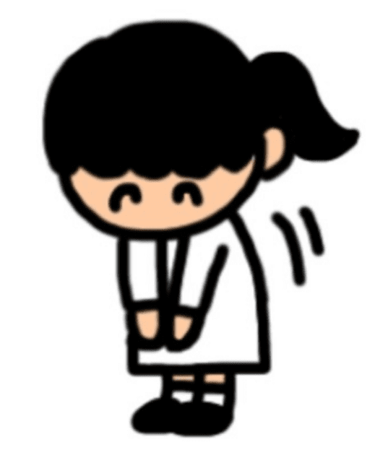
기본 예절
인사 예절
01
02
03
일본인들은 일상 생활에서 신체 접촉을 즐기지 않음.
대부분의 경우, 인사할 때 예의 바르게 허리를 굽힘.
04
05
06
07
08
39

Slide 40
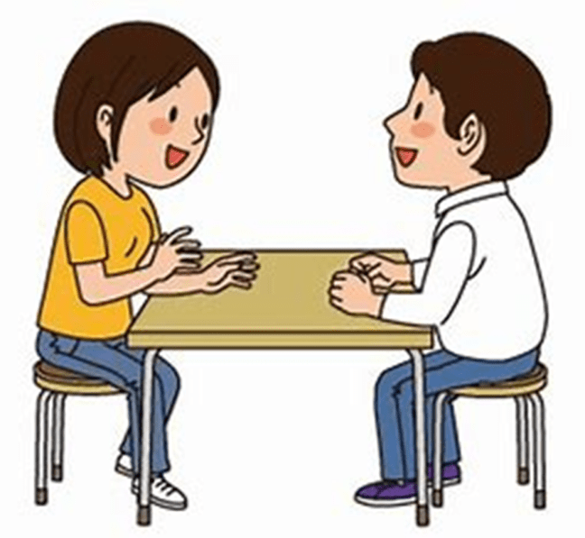
기본 예절
대화 예절
01
02
03
04
대화 중에는 감정을 드러내지 않으려고 노력함.
상대방의 말을 끊지 않고 듣는 것이 중요함.
거절표현을 할 때 최대한 완곡하게 표현함.
05
06
07
08
40

Slide 41
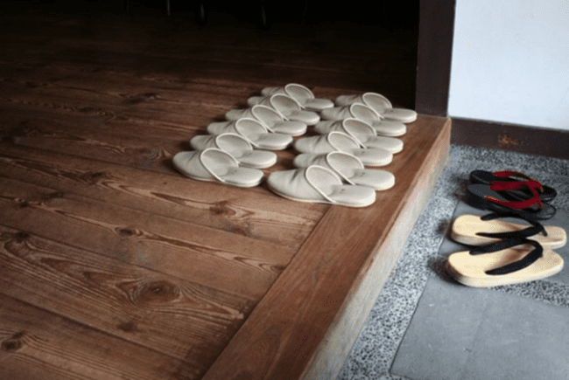
기본 예절
방문 예절
01
02
03
일본은 한국과 마찬가지로 거실로 들어가기전에
신발을 벗는 문화를 가지고 있음.
그러나, 신발을 벗을 때 거실을 등진 채
벗는 행동은 큰 실례이기 때문에 유의해야함.
또한, 신발코가 바깥을 향하게 정리해야함.
04
05
06
07
08
41

Slide 42
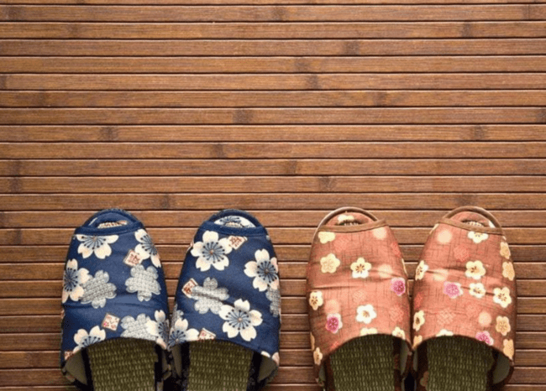
기본 예절
방문 예절
01
02
03
일본의 대부분의 가정에는 슬리퍼가 갖춰져 있음.
만약 슬리퍼가 준비되어 있고, 그 가족들이
슬리퍼를 신고 있다면. 슬리퍼를 신어야 함.
또한, 맨발로 가는 것은 예의에 어긋남.
따라서 양말이나 스타킹을 신고 가는 것이 좋음.
04
05
06
07
08
42

Slide 43
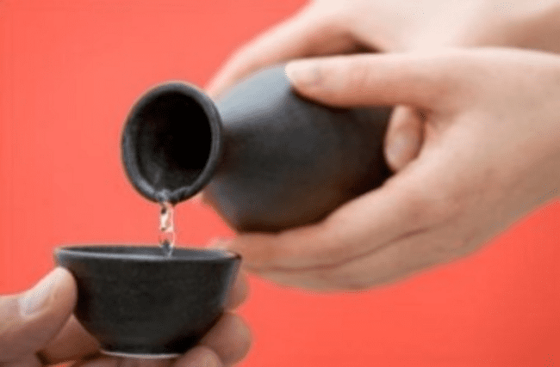
기본 예절
술자리 예절
01
02
일본은 술잔에 술이 조금 남아있으면,
술을 따라주는 문화가 있음.
술잔이 빌때까지 따라주지 않으면,
상대방이 신경 써주지 않아서 술잔이
비었다고 생각할 수 있기 때문.
03
04
05
06
07
08
43

Slide 44
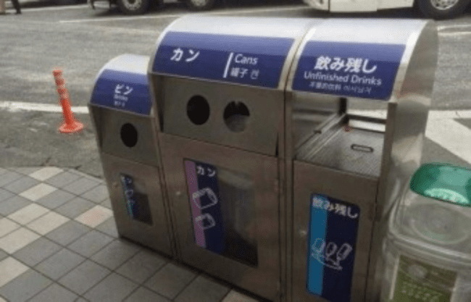
기본 예절
쓰레기 분리배출
01
02
일본은 길거리에 쓰레기통이 많지 않음.
개인별로 각자 발생한 쓰레기를
가지고 다니는 경우가 많음.
03
04
05
06
07
08
44

Slide 45
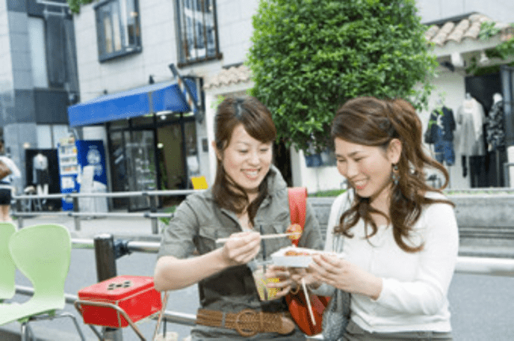
기본 예절
길거리 예절
01
02
03
음식과 음료는 정해진 장소에서만 먹어야함.
걷거나 대중교통에서 음식을 먹는 것이
예의에 어긋난다고 여겨지기 때문.
04
05
06
07
08
45

Slide 46
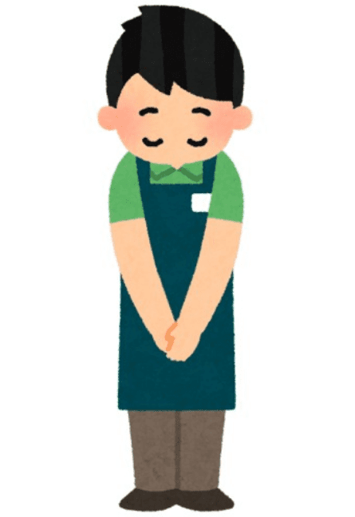
기본 예절
식당 예절
01
02
자리에 안내 없이 앉으면 안됨.
일본의 거의 모든 가게는 들어서자마자
직원이 인원수를 확인하고
자리로 안내해주기 때문.
입구에 종업원이 없을 땐 기다리는 것이 좋음.
03
04
05
06
07
08
46

Slide 47
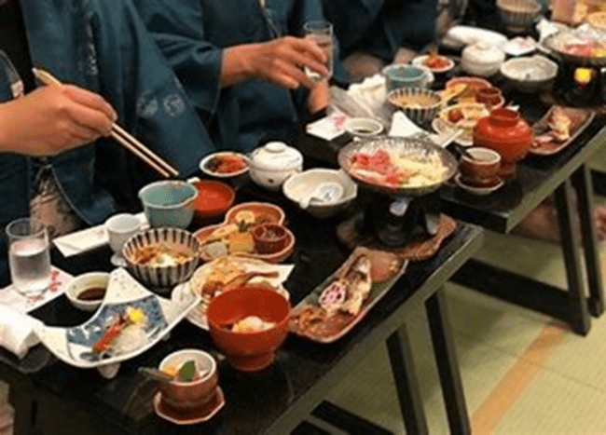
기본 예절
식당 예절
01
02
03
기본 반찬 리필 요구하는 것은
예의에 어긋나기 때문에 하면 안됨.
일본에서는 쉽지 않은 행동임.
04
05
06
07
08
47

Slide 48
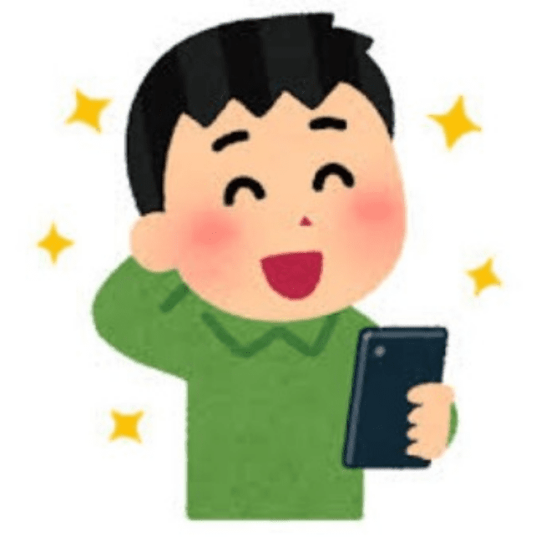
기본 예절
식당 예절
01
02
03
식사중 통화는 하면 안됨.
식사중일땐, 전화를 걸지도
받지도 않는 게 예의.
04
05
06
07
08
48

Slide 49

일본 예절
기본적인 일본 예절
01
02
03
04
05
06
07
08
49

Slide 50
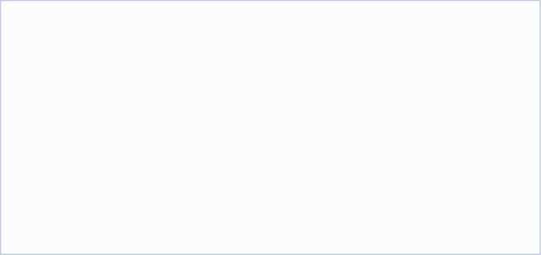

Lv.8
01
02
03
감사합니다.
04
05
YES
06
07
08
50

